Slide 1

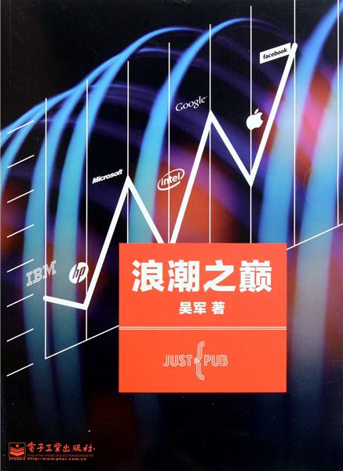
《浪潮之巅》浅读笔记
作者：吴军 PPTer：暁荻

Slide 2
我认为不懂历史的人是不懂现在，也看不到未来。作为一个互联网行业，更大一点说是信息技术行业的从业者，不懂历史就是不知道自己的位置，不知道自己的位置就会迷失。《浪潮之巅》这不IT史记就是告诉我们自己在那里，追逐的又是什么。
——百姓网技术总监 潘晓良
这是一本案例书
虽然还没看完，但已经按捺不住兴奋来推荐它了。这是一本看过之后会觉得很爽的书，你可以把它当做历史书，也可以当做科普书，还可以当做商业案例书。看过之后，你会发现内部创投基金的鼻祖是思科，你会看到IBM、苹果、英特尔迈向卓越靠的都是精和专而非粗和泛。
——新浪微博读者
对于非IT从业人员来说，这本书读起来几乎没有什么阅读门槛，只要当作一本小说来读就可以了，就跟看《故事会》似的。对于IT从业人员来说，从这些传奇故事中吸取教训，开拓视野，无疑对于今后的事业会有很大的帮助。总而言之，这也算是一本“相见恨晚”的好书。
——华南理工大学生 严哲
这是一本历史书
这是一本科普书

Slide 3

一个小测试引发的阅读
在这个数字时代，IT人非读不可，非IT人应该阅读的
一 以下企业是否听说过，如听说过请在前方打勾。
AT&T
甲骨文公司
IBM
Google
50%
苹果公司
惠普
英特尔公司
思科公司
微软公司
雅虎
如果，以上企业超过50%你都听说过，那么请做第二题

Slide 4
一个小测试引发的阅读
一个弄潮的年轻人，最幸运的，莫过于赶上一波大潮。随潮而读，受益匪浅。
二 以下术语是否知晓其深意，如知晓请在前方打勾。
摩尔定律
基因决定定律
50%
安迪-比尔定律
互联网2.0
反摩尔定律
云计算
70-20-10定律
硅谷
诺威格定律
风险投资
如果你和我一样是个非IT人士，以上术语超过50%你都不知道其意何为，那么请看看这本书吧

Slide 5
1
那些 定律
并不深奥
但极为有用

Slide 6
性能翻一番
价钱降一半
0个月
18个月
摩尔定律
每18个月，计算机等IT产品的性能会翻一番；或者说相同性能的计算机等IT产品，每18个月价钱会降一半。
IT公司必须在比较短的时间内完成下一代产品的开发
由于有了强有力的硬件支持， 以前想不都敢想的应用会不断涌现
各个公司现在的研发必须针对多年后的市场

Slide 7
安迪比尔定律
What Andy gives, Bill takes away
英特尔处理器的速度每十八个月翻一番，计算机内存和硬盘的容量以更快的速度在增长。但是，微软的操作系统等应用软件越来越慢，也越做越大。所以，现在的计算机虽然比十年前快了一百倍，运行软件感觉上还是和以前差不多。
18个月硬件性能提升
软件升级消耗硬件提升的性能
用户更新机器
半导体厂、外设厂获益
电脑商获益采购芯片、外设

Slide 8
反摩尔定律
一个IT公司如果今天和18个月前卖掉同样多的、同样的产品，它的营业额就要降一半。
共存
创造
同步
促成科技领域质的进步，并为新兴公司提供生存和发展的可能。
IT行业不可能像石油工业或飞机制造业那样只追求量变，而必须不断寻找革命性的的发明创造。
新兴的小公司有可能在发展新技术方面和大公司处在同一起跑线上。

Slide 9
70-20-10律
信息科技领域，主导者占70%市场份额，老二占20%-30%，小企业占10%。
小企业10%
70%行业领导者
行业老二20%

Slide 10
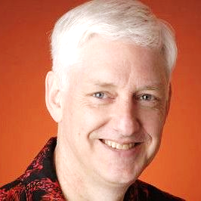
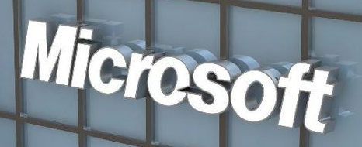


诺威格定律
一家公司市场占有率超过50%后，就无法再使市场占有率翻番了。
Google 研究院主任、美国计算机协会（ACM）资深会员、人工智能专家
Peter Norvig
寻找新的成长点
微机操作系统
小型机
少儿动画片
微机应用软件
微机
传统影视、娱乐

Slide 11

创新
重视产品品位
忽略用户基本需求
系统封闭
宽松的工作环境
一家在某一领域特别成功的大公司一定已经被优化得非常适应这个市场，它的企业文化、做事方式、商业模式、市场定位等已经甚至过分适应传统的市场。这些使得该公司获得成功的内在因素会渐渐地、深深植入该公司，可以说成了这家公司的基因。
基因决定定律

Slide 12
2
那些 公司
曾经辉煌
或正在辉煌

Slide 13
AT&T
帝国的余晖
1875年 贝尔和沃森发明电话
1877年美国贝尔电话公司成立
1880年贝尔长途电话业务开通
1925年贝尔实验室成立
1948年实现商用微波通信
1962年发射第一颗商用通信卫星
杀鸡取卵：1996年分为AT&T、朗讯、NCR
创新衰退：利润不足缩减贝尔实验室资金
急功近利：“促销”电信设备。虚高财报
外来冲击：互联网的兴起打破固话通信的唯一地位
繁荣
衰弱

Slide 14
IBM
蓝色巨人
第二大数据公司
技术上
不断开拓发展，领导跟随技术潮流
经营上
守住核心政府、军队、企事业部门市场，对进入新市场谨慎
成功转型
从机械制造到计算机制造商，再从计算机制造到服务
最大LINUX服务器生产商
第二大软件公司
工业界最大实验室
最大的服务公司
第一专利申请大户

Slide 15
英特尔
奔腾的芯
应用软件开发商
操作系统开发商
处理器制造商
1981年，IBM的PC直接使用英特尔的8086，英特尔一举成名，在整个个人电脑工业生态链中处于不可替代的地位。
计算机制造商
其他芯片和外设开发商
危机
1993年，英特尔公司推出奔腾处理器，达到工作站处理器水平。现在英特尔已经垄断个人计算机和服务器处理市场，2000年后，市场份额处于超过50%的地位。根据诺威格定律，必须找到新的增长点，否则将会进入平和的中老期。

Slide 16
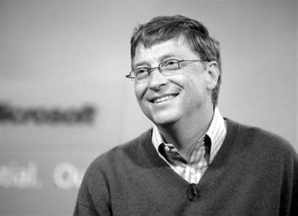
微软
IT领域的罗马帝国
兴起于个人危机的浪潮，同时随着这次浪潮已经接近尾声，而进入发展的中年期。
它过强的桌面软件基因，使得它无法站到互联网时代的浪潮之巅。
机遇与挑战：在线部门和游戏部门能否在下一次技术革命的浪潮中最终获胜。

Slide 17
甲骨文
纯软件公司的先驱
创始人埃里森，高调而为达目的不计成本，不达目的誓不罢休，张扬而极具个性。
历来重视利润，很少做吃力不讨好的花样文章。
胜之有道
胜在定位和产品的推广上：强调甲骨文是数据库公司。
成功依靠很多次的成功并购，同时具有很好的消化和整合新公司的能力。

Slide 18
思科
互联网的金门大桥
1984年成立，1986年推出第一款路由器产品
立
破
绝招：如果公司里有人愿意创业，公司又觉得他们做的是好东西，就让他们到内部创业，思科作为投资者支持创业员工，一旦成功，思科有权优先收购。
中国制造：一个原本只能在北美和欧洲生产的产品，经过一段时间则可以过渡到日本，进而落脚于中国。利润空间最终薄到欧美公司退出市场。
患

Slide 19
雅虎
英名不朽
开放
免费
公司内部各自为政
组织内大量资源浪费
缺少决策力无明晰的权力划分
互联网
暮
年
流量
流量
流量
盈利

Slide 20
惠普
硅谷的见证人
中期
后期
90年代前期进入高峰，从示波器、信号发射器等各种电子仪器到昂贵的医疗仪器，如核磁共振机、惠普都是质量和技术的卓越代表。
1939年惠普公司成立，60年代惠普进入小型计算机领域。80年代进入激光打印机和喷墨打印机行业，它还是喷墨打印机的发明者。
90年代后期，逐步衰弱。主要原因有两个：领导者的错误和“日本/中国制造”的冲击。
前期

Slide 21
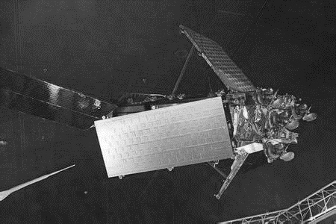
摩托罗拉
没落的贵族
无线
通信
技术
品质
铱星计划
技术上开拓了个人卫星通话的新时代，项目超前，但商业上彻头彻尾的失败：
成本过高导致用户不可能达到预计的盈利所必须的规模
引入风投本身的弊端在项目后期凸现出来

Slide 22
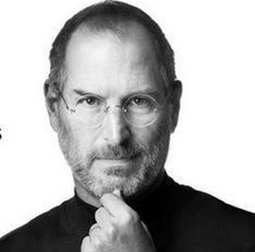
苹果
“水果”公司的复兴
iPad诞生，市值超微软
Stay Hungry , Stay Foolish
iPone诞生，颠覆手机行业
iPod诞生，颠覆音乐产业
推出麦金托什电脑
iMac诞生，苹果盈利
内斗乔布斯离开
发明个人电脑
乔布斯回归；微软注资
苹果计算机公司成立
1976
1977
1984
1985
1996
1998
2001
2007
2010

Slide 23
GOOGLE
挑战者
速度
根据Google一贯“快速向前跑，不要看两边”的风格，它的核心技术和运营部门要赶在微软还没有推出搜索引擎和搜索广告系统以前就拉开与微软的差距，强占制高点。
人才
和微软竞争人才，重视研发人员。
联合
未雨绸缪，联合其他公司来抵消微软在操作系统中捆绑搜索对Google带来的不利影响。

Slide 24
3
那些 助力
孕育企业
或者推动企业

Slide 25
一个新的小技术公司，将它做大上市或被其他公司收购。
投资目标
风险投资
基金来源
关键所在
能够准确评估一项技术，并预见未来科技的发展趋势。
机构和非常有钱的个人。
不盈利
增长不稳定
公司达不到一定规模

Slide 26
IT领域很多大公司都是由斯坦福大学的学生和教授创办的。它们包括惠普、思科、雅虎、Google、英特尔、太阳公司、MIPS、SGI、NVIDIA、WebExd、耐克等
斯坦福大学
硅谷的支柱
斯坦福大学的开放性使得学生可以通过接工业项目锻炼解决实际问题的本领。厂校结合，不仅在技术上，而且在人才培养给予硅谷公司直接的帮助。
纽曼加洪堡
重视研究、重视博士生教育，重视开展职业教育，是一个教育和研究的综合机构。生源多元化、多样化，文化融合度高。
创业孵化器
搭建教授、学生和工业界之间的桥梁，提供各方面支持，并在校园内形成良好的创业氛围。

Slide 27
2007年硅谷占美国GDP的5%
过去50年里美40%
的风投投资硅谷
硅谷
美国100强公司中硅谷占40%
也许有一天，硅谷没剩下一家半导体公司，但硅没有了创新留下了。硅谷的成功是靠科技进步而非泡沫驱动的，今后硅谷的竞争仍然很激烈，不断会有旧的公司消亡，旧的产业衰退，又不断会有新的公司创立和成长，新的产业诞生和繁荣。

Slide 28
吹捧科技公司、制造泡面的幕后人物，是一把双刃剑，用好了，科技公司会锦上添花，用不好则会玩火自焚。
投资银行
支持
追捧
打压
为每个科技公司定下营业额和盈利的预期，达不到预期会狠狠打压。导致很多公司为寻找新成长点盲目扩张。
投资银行对科技公司最大的支持就是直接购入该公司的股票。
通过提高对科技公司的评级等无需成本的手段进行。

Slide 29
4
那些 概念
以为不重要
其实很重要

Slide 30
商业模式
印钞机
Google广告系统
戴尔虚拟工厂
广告系统自动化，搜索量达到一个阙值后，匹配度高，效果好，吸引更多广告商。
设计生产、原料采购、仓储运输、加工制造、批发经营简化，仅留订单处理和零售。
eBay亚马逊在线市场
腾讯虚拟物品
提供在线交易和支付平台，买卖双方自由交易，赚取手续费用和少量提成。
设计售卖有使用价值的虚拟商品。消费者同时也是虚拟商品的创造者。

Slide 31
互联网2.0
必须有一个平台，可以接受并且管理用户提交的内容，并且这些内容是服务的主体。
1
非竞争性和自足性，互联网2.0公司不应该过多主导内容和服务，不应该参与和用户的竞争。
4
2
提供一个开放的平台让用户可以在平台上开发自己的应用程序，并且提供给其他用户使用。
3
交互性：“我可以进入你的计算机，你可以看我家的电视”

Slide 32
云计算
云计算保证用户可以随时随地访问和处理信息，并且可以非常方便地与人共享信息。
云计算保证用户可以使用大量在云端的计算资源，包括处理器CPU和存储器（内存和磁盘），而无需自己购置设备。
……

Slide 33
读完这本书有一种“呕心沥血”的感觉，每一章都丰满的像一本书一样。这样的一本书翻看三四遍也不为过，细细咀嚼，慢慢消化，才能吸收其营养精华。
——暁荻

Slide 34
Thank you
PPT by 暁荻
赶上浪潮，如此，便不枉此生

Slide 35
你也想免费得到出版社赠书做PPT读书笔记？
1
2
3
4
购买99元
网易云课堂
PPT在线课程
购买后去微博私信@秋叶
要福利QQ群号
新浪微博晒作业被老师肯定奖励内部选书
出版社寄书到后约@时间卡片 晒读书PPT
友情提示：马上就去新浪微博
1、关注@时间卡片 ，可以看到其它学员读书PPT制作约定
2、关注@读书笔记PPT，可以看到其它学员已经提交的读书PPT
3、搜#和秋叶一起学PPT#标签，可以看到其它学员已经提交的作业PPT
4、国内主流出版社都已经和@秋叶 老师合作，有本事，不花钱好书随时让你选！

Slide 36


#和秋叶一起学PPT#
学员寒假读书笔记090号
你也想做？请马上@时间卡片 约定
我们免费指导你做出好读书笔记PPT！
和 秋叶 一起学PPT
搜
网易云课堂
秋叶
网易云课堂最受欢迎的付费职场课

